Slide 1

Développement front
MMI 2 – CM#2 S3

Slide 2
Danielo JEAN-LOUIS

Slide 3
Javascript - Rappels
Langage permettant de créer des interactions sur un site web
Seul langage de programmation disponible côté navigateur
Fichier lu de haut en bas
  Attention à l’ordre de vos instructions

Slide 4
Javascript - Rappels
Utilisation de la balise <script> pour exécuter le code
Programmation évènementielle
  Le code réagit en fonction des actions utilisateurs : clic, survol…
Extension de fichier : .js

Slide 5
Javascript - Rappels
Script peut être exécuté :
  Dans une balise <script> (à éviter)
  Dans un fichier externe (à préférer)
L’exécution est synchrone
  La navigateur attend la fin d’une instructions pour aller à la suivante
  On parle de programmation “synchrone”

Slide 6
Programmation synchrone
Paradigme de programmation
Programme exécuté ligne par ligne
  Le programme attend le retour d’une instruction avant de passer à la ligne suivante

Slide 7
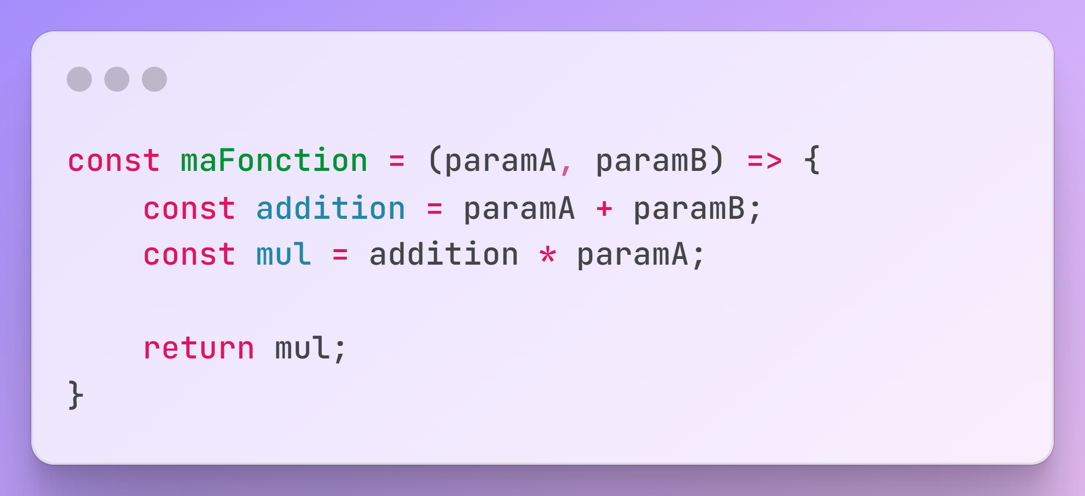
Programmation synchrone
Tant que l’addition n’a pas été réalisée,
le navigateur ne peut pas passer à la ligne suivante

Slide 8
Que se passe-t-il si une instruction prend du temps ?

Slide 9
Le programme est bloqué, vous ne pouvez plus interagir avec la page*...
* Voir exemple ressources/synchrone-vs-asynchrone

Slide 10
C’est là qu’entre en jeu la programmation asynchrone

Slide 11
Programmation asynchrone
Paradigme de programmation
Existe dans quasiment tous les langages
Exécute les instructions “ailleurs” et renvoie la réponse quand c’est terminé
Source(s) :
https://developer.mozilla.org/fr/docs/Learn/JavaScript/Asynchronous/Introducing
https://waytolearnx.com/2019/01/difference-entre-une-execution-synchrone-et-asynchrone.html

Slide 12
Programmation asynchrone
Permet d’exécuter plusieurs instructions en même temps
Évite de bloquer l’application
  Améliore l’expérience utilisateur
Système de promesse en javascript
Source(s) :
https://developer.mozilla.org/fr/docs/Learn/JavaScript/Asynchronous/Introducing
https://waytolearnx.com/2019/01/difference-entre-une-execution-synchrone-et-asynchrone.html

Slide 13
Programmation asynchrone
Paradigme au cœur des expériences web modernes
  Ex : Commenter une vidéo sans recharger la page
Repose sur un système de promesses en javascript
Source(s) :
https://developer.mozilla.org/fr/docs/Learn/JavaScript/Asynchronous/Introducing
https://waytolearnx.com/2019/01/difference-entre-une-execution-synchrone-et-asynchrone.html

Slide 14
Promesses
Classe javascript permettant de réaliser des actions asynchrones
Trois états possibles :
  pending (en attente) : état initial
  fulfilled (tenue) : l'opération a réussi
  rejected (rompue) : l'opération a échoué
Source(s) :
https://developer.mozilla.org/fr/docs/Web/JavaScript/Reference/Global_Objects/Promise

Slide 15
Promesses
Attente de la réponse réalisée grâce au mot-clé “await”
La méthode “fetch” est une promesse
Promise en anglais
Source(s) :
https://developer.mozilla.org/fr/docs/Web/JavaScript/Reference/Global_Objects/Promise

Slide 16
API Fetch
API native
Gérée par tous les navigateurs modernes
Permet d’effectuer des requêtes serveur asynchrones
  Charger un fichier ou appeler un serveur
  Évite le rechargement de la page
Source(s) :
https://developer.mozilla.org/fr/docs/Web/API/Fetch_API/Using_Fetch
https://grafikart.fr/tutoriels/javascript-promise-2068

Slide 17
API Fetch
Version moderne de XMLHttpRequest
  Évitez d’utiliser XMLHttpRequest de nos jours
Retourne sur une promesse
Source(s) :
https://developer.mozilla.org/fr/docs/Web/API/Fetch_API/Using_Fetch
https://grafikart.fr/tutoriels/javascript-promise-2068

Slide 18
API Fetch
Indispensable pour l’utilisation des frameworks javascript (S4)
Appelé également AJAX
  Asynchronous JavaScript and XML
Source(s) :
https://developer.mozilla.org/fr/docs/Web/API/Fetch_API/Using_Fetch
https://grafikart.fr/tutoriels/javascript-promise-2068

Slide 19
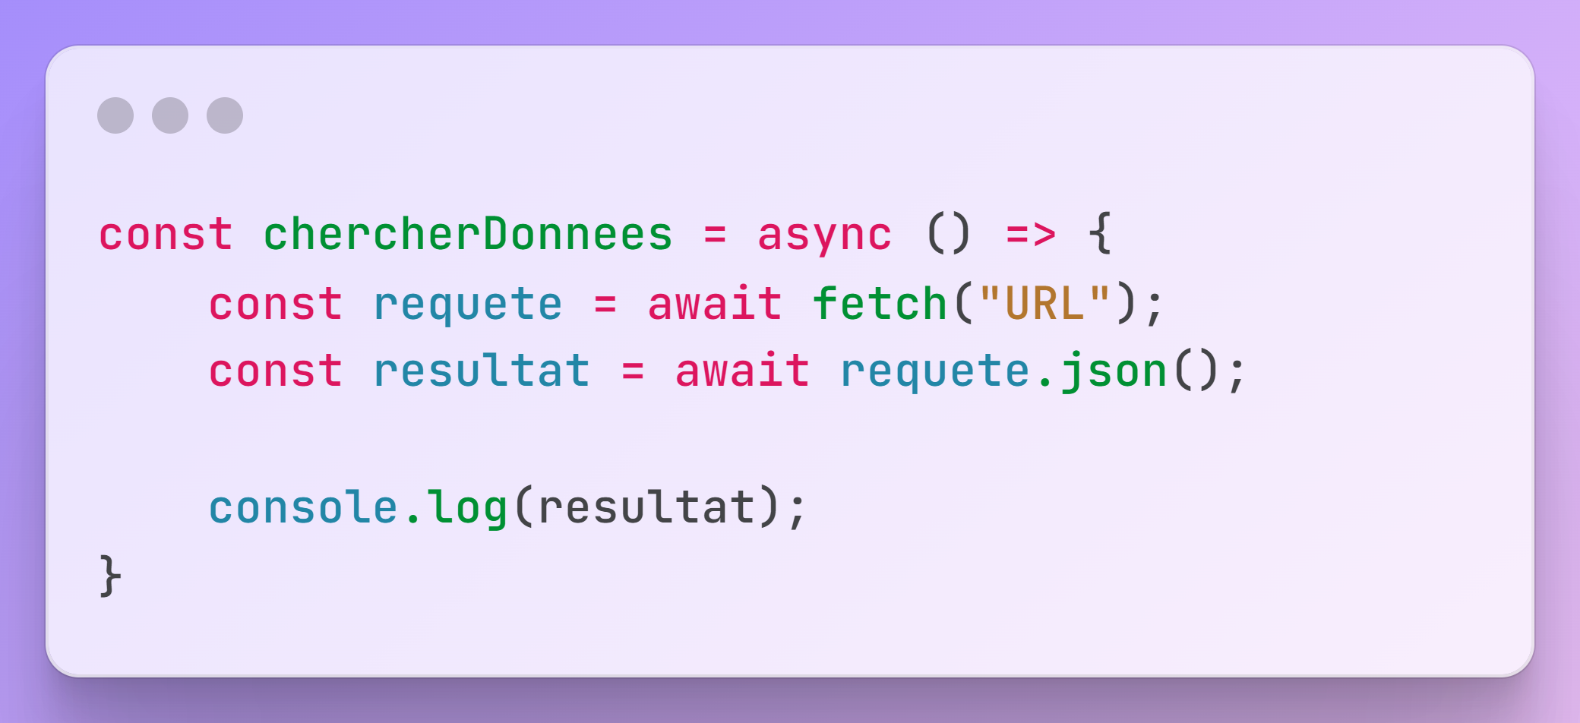
API Fetch - Exemple
Ce code effectue une requête asynchrone vers un serveur
Source(s) :
https://developer.mozilla.org/fr/docs/Web/API/Fetch_API/Using_Fetch
https://grafikart.fr/tutoriels/javascript-promise-2068

Slide 20
API Fetch - Exemple
On définit notre fonction asynchrone grâce au mot-clé “async”
Source(s) :
https://developer.mozilla.org/fr/docs/Web/API/Fetch_API/Using_Fetch
https://grafikart.fr/tutoriels/javascript-promise-2068

Slide 21
Mot-clé “async”
Permet de définir une action asynchrone
Fonctionne de pair avec le mot-clé “await”
  “await” permet d’attendre une action
  “await” ne peut pas fonctionner sans “async”
Source(s) :
https://developer.mozilla.org/fr/docs/Web/JavaScript/Reference/Statements/async_function
https://developer.mozilla.org/fr/docs/Web/JavaScript/Reference/Operators/await

Slide 22
API Fetch - Exemple
On effectue et attend la réponse de la requête HTTP.
“URL” est un chemin vers une API
Source(s) :
https://developer.mozilla.org/fr/docs/Web/API/Fetch_API/Using_Fetch
https://grafikart.fr/tutoriels/javascript-promise-2068

Slide 23
Requête HTTP
Action à effectuer par un serveur
Représenté par neuf méthodes
  Chaque méthode à un rôle distinct
La fonction fetch prend en deuxième paramètre un objet pour préciser le type de méthode
Source(s) :
https://fr.wikipedia.org/wiki/Hypertext_Transfer_Protocol#M%C3%A9thodes

Slide 24
Requête HTTP - GET
Permet de récupérer une ressource
  Ex : Afficher une page web
Peut être rejoué à l’envie
Méthode par défaut avec fetch
Peut être exécuté par le navigateur
Source(s) :
https://fr.wikipedia.org/wiki/Hypertext_Transfer_Protocol#M%C3%A9thodes

Slide 25
Requête HTTP - POST
Permet de créer une ressource
  Ex : Créer un utilisateur
Peut être exécuté par le navigateur
Source(s) :
https://fr.wikipedia.org/wiki/Hypertext_Transfer_Protocol#M%C3%A9thodes

Slide 26
Requête HTTP - PUT
Permet de mettre à jour une ressource
  Ex : Modifier un message
Ne peut pas être exécuté par le navigateur
Source(s) :
https://fr.wikipedia.org/wiki/Hypertext_Transfer_Protocol#M%C3%A9thodes

Slide 27
Requête HTTP - DELETE
Permet de supprimer une ressource
Ne peut pas être exécuté par le navigateur
Source(s) :
https://fr.wikipedia.org/wiki/Hypertext_Transfer_Protocol#M%C3%A9thodes

Slide 28
API Fetch - Exemple
On transforme la réponse de la requête au format JSON.
Étape indispensable, sinon vous n’aurez aucune données.
Source(s) :
https://developer.mozilla.org/fr/docs/Web/API/Fetch_API/Using_Fetch

Slide 29
Format JSON
Syntaxe inspirée des objets JavaScript
  Mais indépendant du javascript
  Système de clé-valeur
Ne pas confondre les objets JavaScript
Format standard dans la communication client-serveur asynchrone
  Géré par quasiment tous les langages
Source(s) :
https://developer.mozilla.org/fr/docs/Learn/JavaScript/Objects/JSON

Slide 30
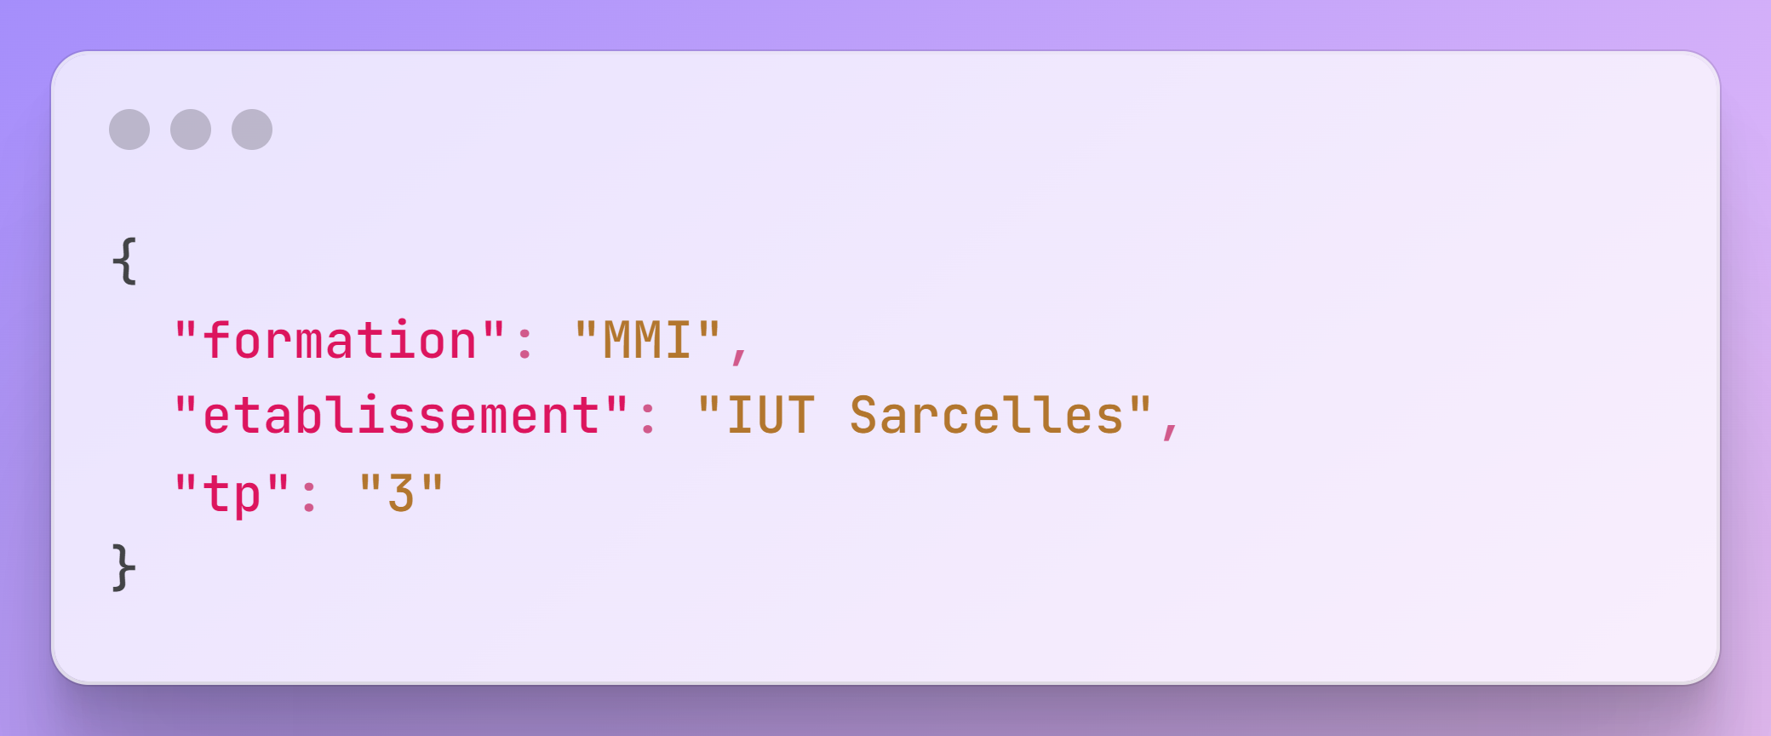
Format JSON
Un exemple de fichier JSON
Source(s) :
https://developer.mozilla.org/fr/docs/Learn/JavaScript/Objects/JSON

Slide 31
Format JSON
Conteneur de données :
  Ne peut pas contenir des fonctions
  Données hiérarchisées (possibilité d’imbriquer)
Chaque clé et valeurs doivent être entre guillemets. Sauf :
  Nombre, sous objets et tableau
Extension de fichier .json
Source(s) :
https://developer.mozilla.org/fr/docs/Learn/JavaScript/Objects/JSON
https://developer.mozilla.org/fr/docs/Web/JavaScript/Reference/Global_Objects/JSON

Slide 32
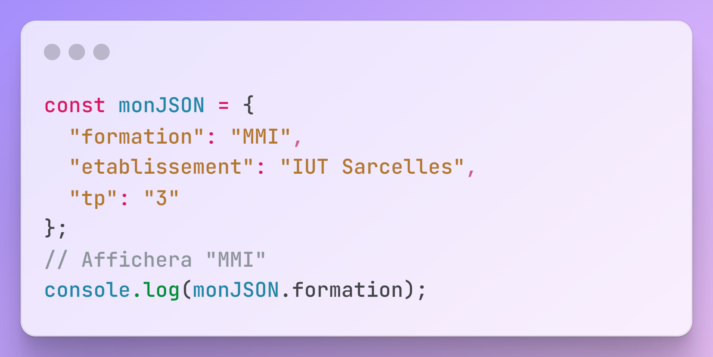
Format JSON
Valeurs accessibles via le nom de la clé associée
  Nécessite que le JSON soit dans une variable
Source(s) :
https://developer.mozilla.org/fr/docs/Learn/JavaScript/Objects/JSON

Slide 33
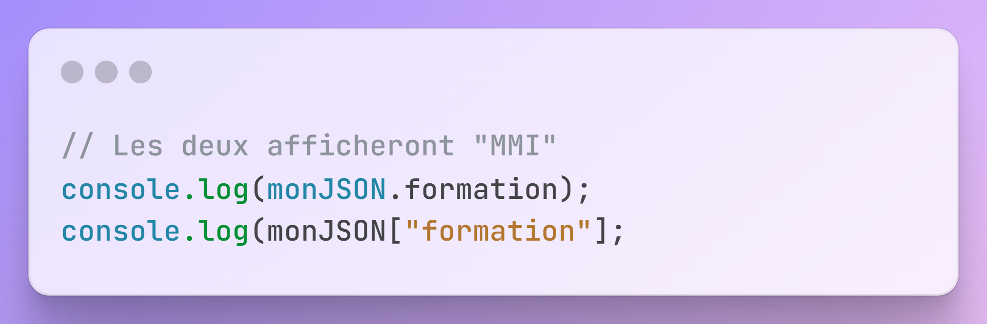
Format JSON
Possibilité d’accéder aux valeurs soit par la notation pointée soit par la notation crochets
La notation crochets a l’avantage de pouvoir accepter une variable en paramètre
Source(s) :
https://developer.mozilla.org/fr/docs/Learn/JavaScript/Objects/JSON
https://www.freecodecamp.org/news/dot-notation-vs-square-brackets-javascript/

Slide 34
API Fetch - Exemple
Enfin, on affiche la réponse du serveur grâce à console.log()
Source(s) :
https://developer.mozilla.org/fr/docs/Web/API/Fetch_API/Using_Fetch

Slide 35
API Fetch - Exemple
Ce code effectue une requête asynchrone vers un serveur
Source(s) :
https://developer.mozilla.org/fr/docs/Web/API/Fetch_API/Using_Fetch

Slide 36
API Fetch - Debuggage
Utilisation de la console du navigateur. Onglet “Network” ou “Réseau”. Menu “Fetch/XHR”
  Permet de voir les requêtes asynchrones exécutées
    Ce que le navigateur envoie
    Ce que le navigateur reçoit
Source(s) :
https://developer.mozilla.org/fr/docs/Web/API/Fetch_API/Using_Fetch

Slide 37
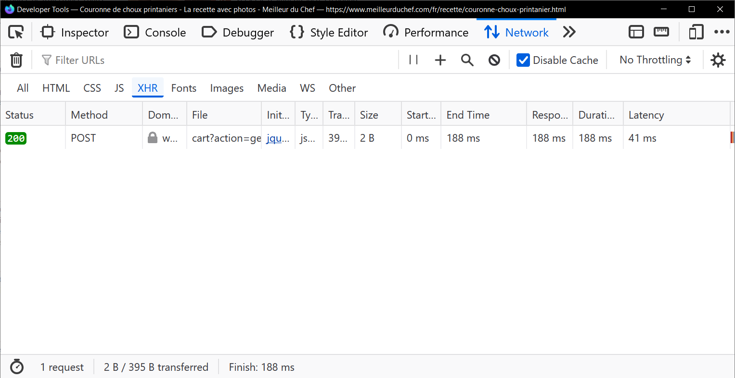
API Fetch - Debuggage
La console du navigateur permet de voir les requêtes executées
Source(s) :
https://developer.mozilla.org/fr/docs/Web/API/Fetch_API/Using_Fetch

Slide 38
Promesses – Gestion des erreurs
Utilisation du bloc “try/catch”
  Permet de capturer les erreurs pour éviter un crash de l’application
Erreurs peuvent être de tout type :
  Variable inconnue
  Erreur serveur (erreur 404, abs connexion...)
  ...
Source(s) :
https://developer.mozilla.org/fr/docs/Web/JavaScript/Reference/Statements/try...catch

Slide 39
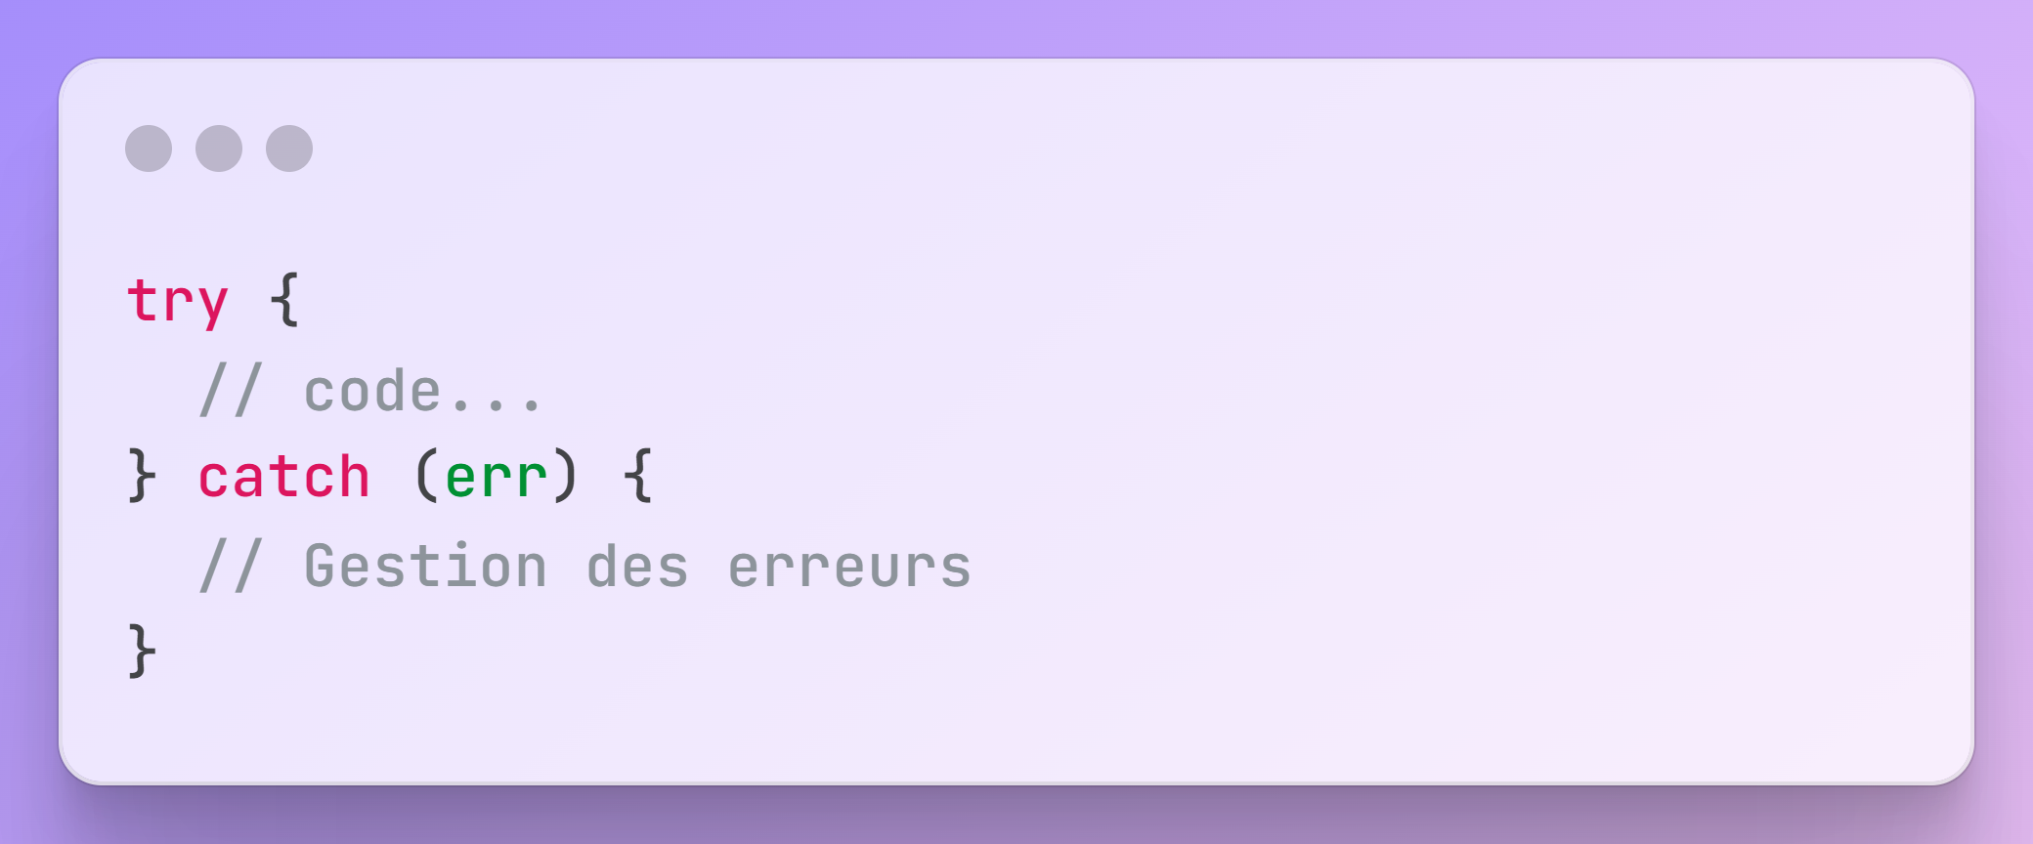
try/catch – Gestion des erreurs
Source(s) :
https://developer.mozilla.org/fr/docs/Web/JavaScript/Reference/Statements/try...catch

Slide 40
try/catch – Gestion des erreurs
Le code précédent fonctionne ainsi :
  Le navigateur essaye d’exécuter une des instructions dans le try {}
  Si une des instructions échoue, le code entre dans le catch (e) {}
"try" ne peut pas exister sans "catch" et vice-versa
Source(s) :
https://developer.mozilla.org/fr/docs/Web/JavaScript/Reference/Global_Objects/Promise

Slide 41
Pratiquons ! - Découvrons fetch
Pré-requis :
Avoir la ressource ressources/fetch
A télécharger ici :

Slide 42
Appeler automatiquement une fonction
Utilisation d’une IIFE
  Immediately Invoked Function Expression
Permet d’appeler une fonction dès qu’elle est définie
Fonctionne avec les fonctions asynchrones et synchrones
Source(s) :
https://developer.mozilla.org/fr/docs/Glossary/IIFE

Slide 43
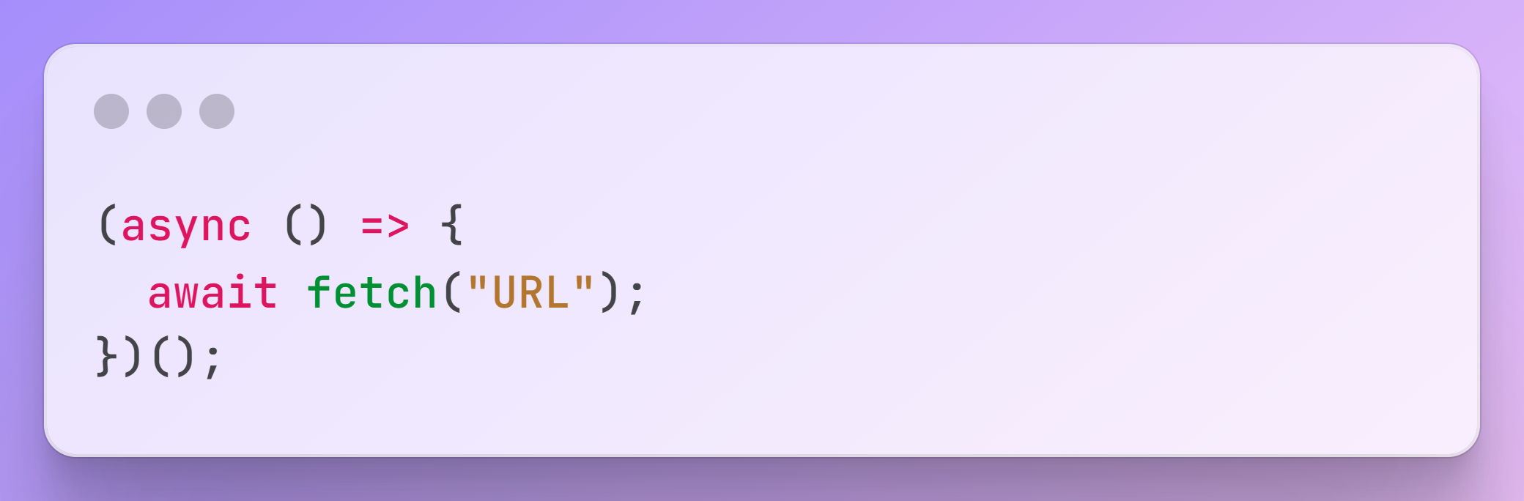
Appeler automatiquement une fonction
Notre méthode fetch sera appelée automatiquement car elle est définie dans une IIFE
Source(s) :
https://developer.mozilla.org/fr/docs/Glossary/IIFE

Slide 44
Questions ?

